Slide 1
JSP를 이용한 회사 웹 서비스
WJ전자 - 회사 웹 서비스
발표자:김영인
1조 : 김영인 문지홍 유준영 이송현 장우진 한훈
Notes:
http://minheeblog.tistory.com/category/PPT

Slide 2
CONTENTS
01 02 03 04
개발 환경
개발 동기 및 목적
시스템 개요
프로그램 구조
프로그램 화면
시연
에필로그
Q & A
05 06 07 08
Notes:
http://minheeblog.tistory.com/category/PPT

Slide 3
01
개발 환경
WJ전자 - 회사 웹 서비스
[ 개발 환경 ]
운영체제
Window 10
언어
Java, sql, html, css, jsp, javascript
도구
Eclipse, sqldeveloper
DB
Oracle 11g
Library
jstl, jquery, database, connectionpool lib, ojdbc6
Api
kakao map, java mail api
iam port 결제 api
Notes:
http://minheeblog.tistory.com/category/PPT

Slide 4



02
개발 동기 및 목적
WJ전자 - 회사 웹 서비스
“ ”
회사 웹 서비스
회사 정보를 인터넷 사용자들에게 다양하게 제공하기
요즘 인터넷의 발달로 인해 다양한 정보들을 쉽고 편리하게 검색할 수 있습니다. 그에 발맞춰 많은 회사들은 자신의 회사 정보와 서비스를 많은 사람들에게 알리기 위해 회사 홈페이지를 운영하고 제품판매까지 인터넷으로 서비스하고 있습니다.
저희는 이번에 컴퓨터 주변기기를 제작하는 전자회사를 요구사항으로 설정하여 웹사용자와 웹 담당자가 편리하게 이용할 수 있는 서비스를 개발하는 것이 목적입니다.
Notes:
http://minheeblog.tistory.com/category/PPT

Slide 5



03
시스템 개요
WJ전자 - 회사 웹 서비스
회사 정보 검색 및 제품 구매, AS문의
server(was)
database
client
사용자 정보와 회사 게시판
정보
admin
사용자 관리 및 게시판, AS 및 배송 관리
Notes:
http://minheeblog.tistory.com/category/PPT

Slide 6
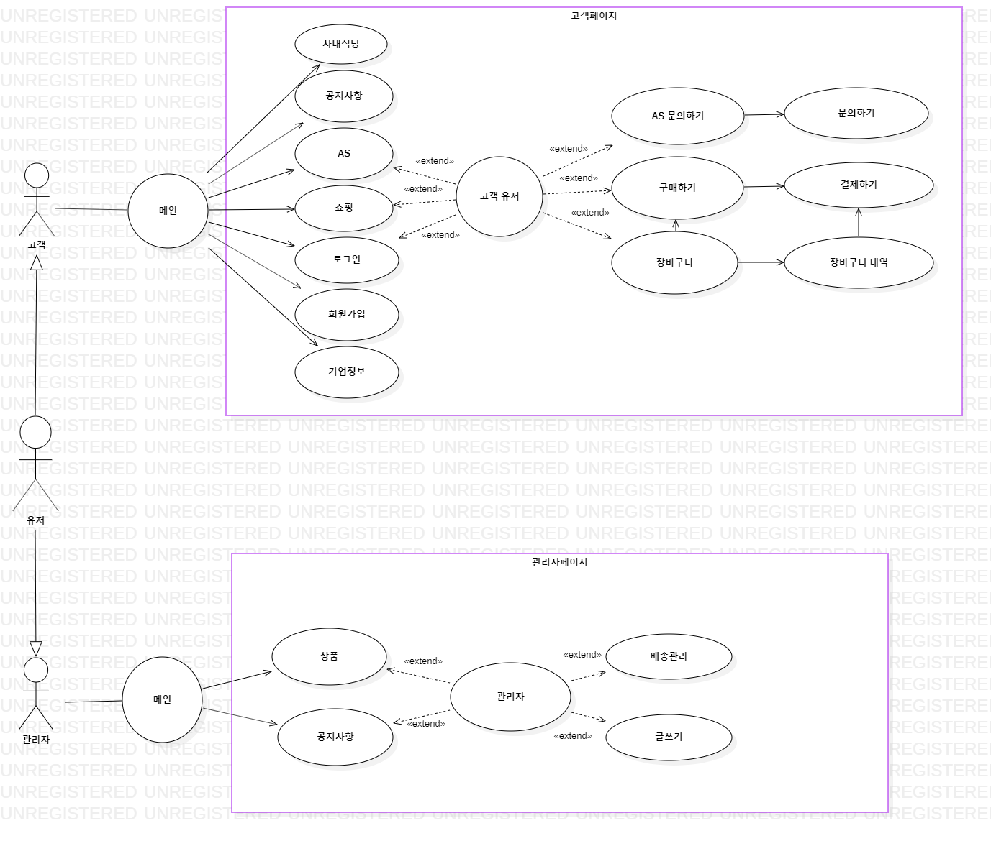
03
시스템 개요
WJ전자 - 회사 웹 서비스
[ use case diagram ]
Notes:
http://minheeblog.tistory.com/category/PPT

Slide 7
04
프로그램 구조
WJ전자 - 회사 웹 서비스
관리자
고객
AS
기업정보
상품
AS
정보
대표 인사말
WJ 3대 가치
WJ 발자취
오시는 길
전체보기
모니터
키보드
마우스
음향기기
공지사항
사내식당
공지사항
Notes:
http://minheeblog.tistory.com/category/PPT

Slide 8
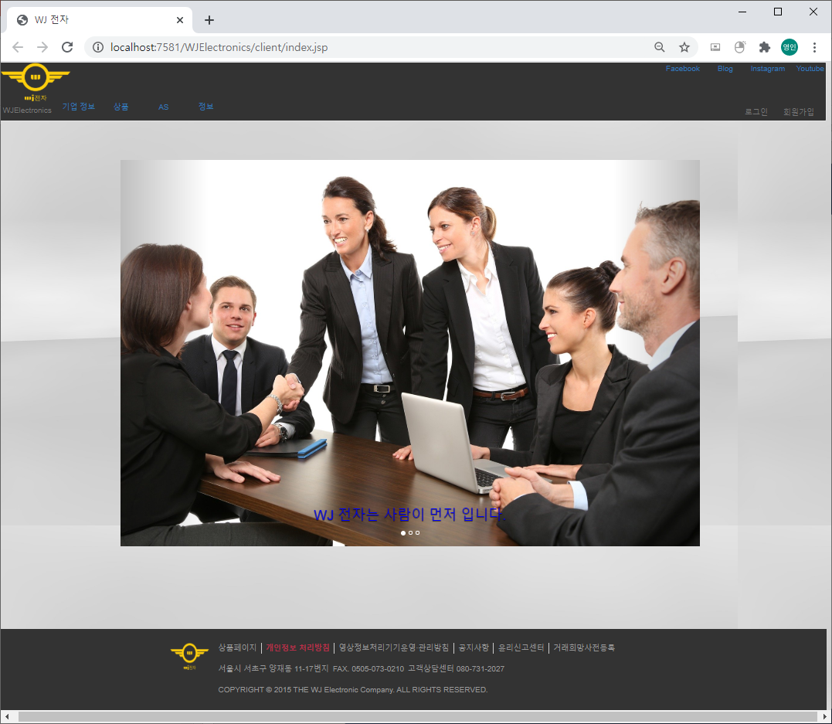
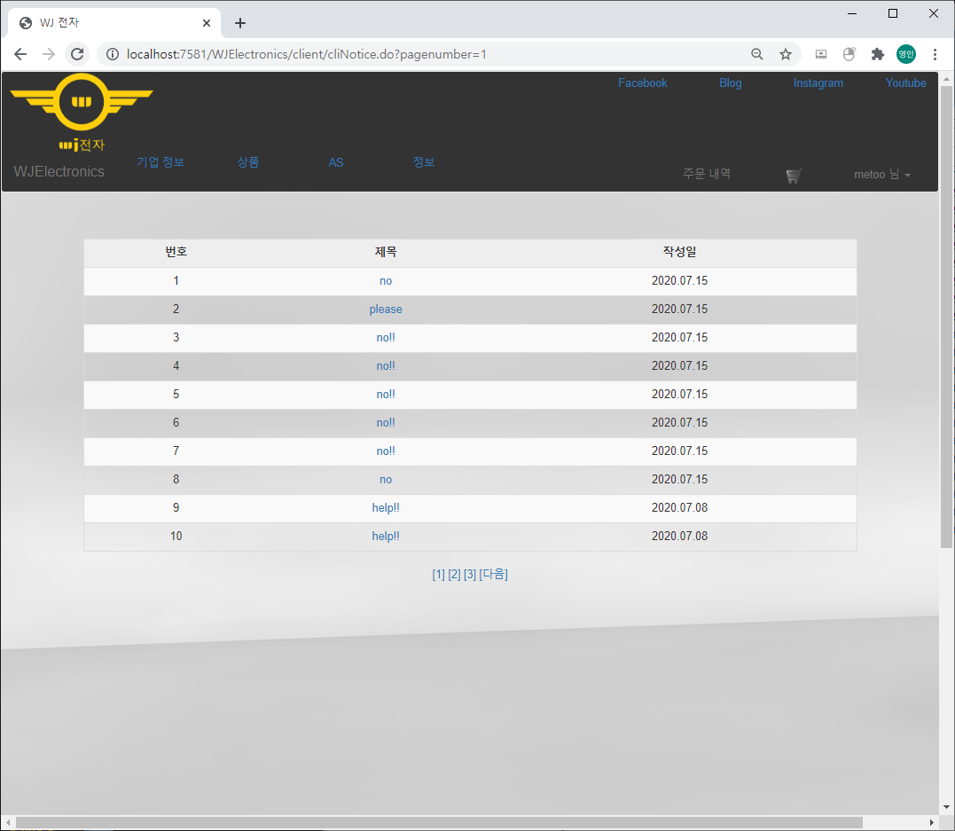
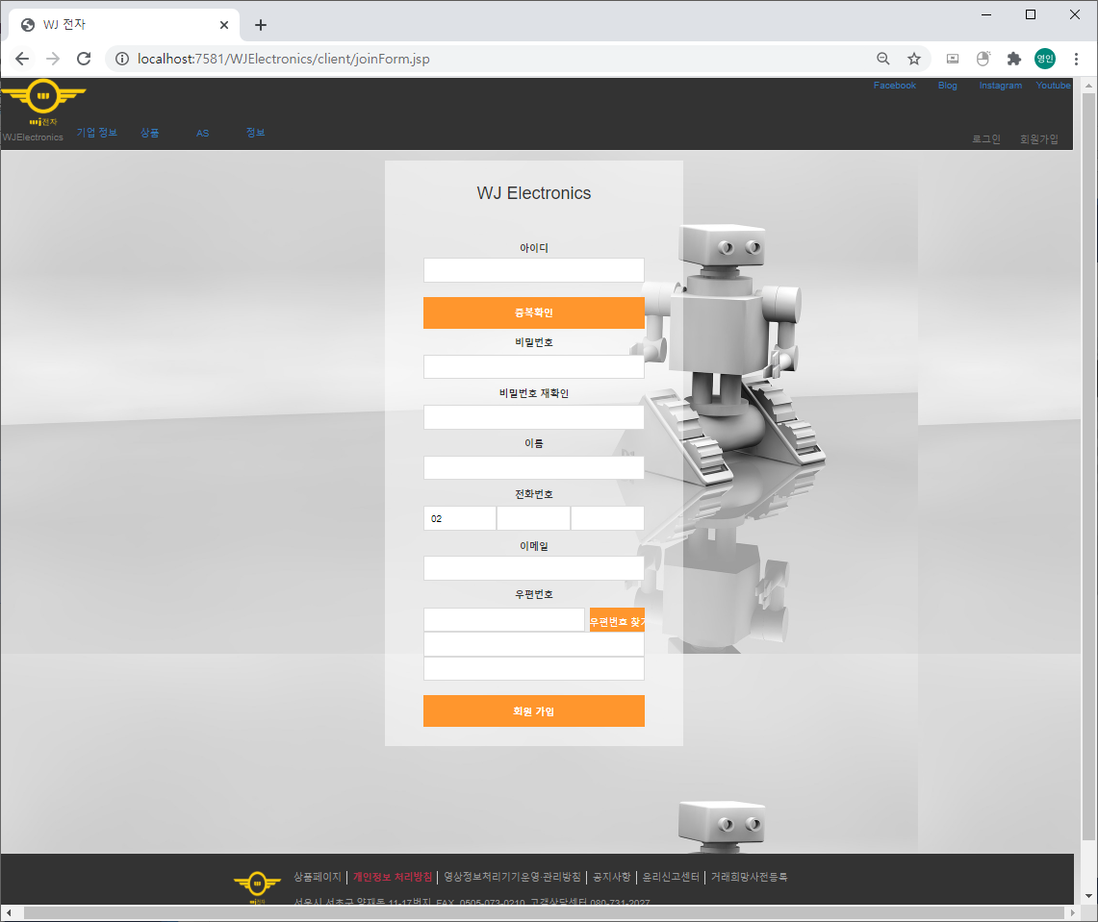
05
프로그램 화면
WJ전자 - 회사 웹 서비스
[ 주요 화면 소개 ]
공지사항 페이지
index 페이지
회원가입 페이지
Notes:
http://minheeblog.tistory.com/category/PPT

Slide 9

06
시연
WJ전자 - 회사 웹 서비스
시연 동영상
보러가시죠!!
https://youtu.be/_Arpqs6xka0
Notes:
http://minheeblog.tistory.com/category/PPT

Slide 10
07
에필로그
WJ전자 - 회사 웹 서비스
[ 에필로그 ]
- 관리자 페이지의 기능이 조금 부족하여 더 보충 하고 싶습니다.( 제품 추가, 클라이언트 관리, 등)
- 관리자 페이지의 UI를 조금더 편리성을 강조한 디자인으로 바꾸고 싶습니다.
- AS에서 자신의 글은 자신만 볼수 있도록 비밀글 기능을 추가하고 싶고 게시판에 첨부파일이나 이미지를 추가로 올리고 싶습니다.
Notes:
http://minheeblog.tistory.com/category/PPT

Slide 11
WJ전자 - 회사 웹 서비스
Q & A
Notes:
http://minheeblog.tistory.com/category/PPT

Slide 12
WJ전자 - 회사 웹 서비스
THANK
YOU
발표자:김영인
Notes:
http://minheeblog.tistory.com/category/PPT

